Slide 1
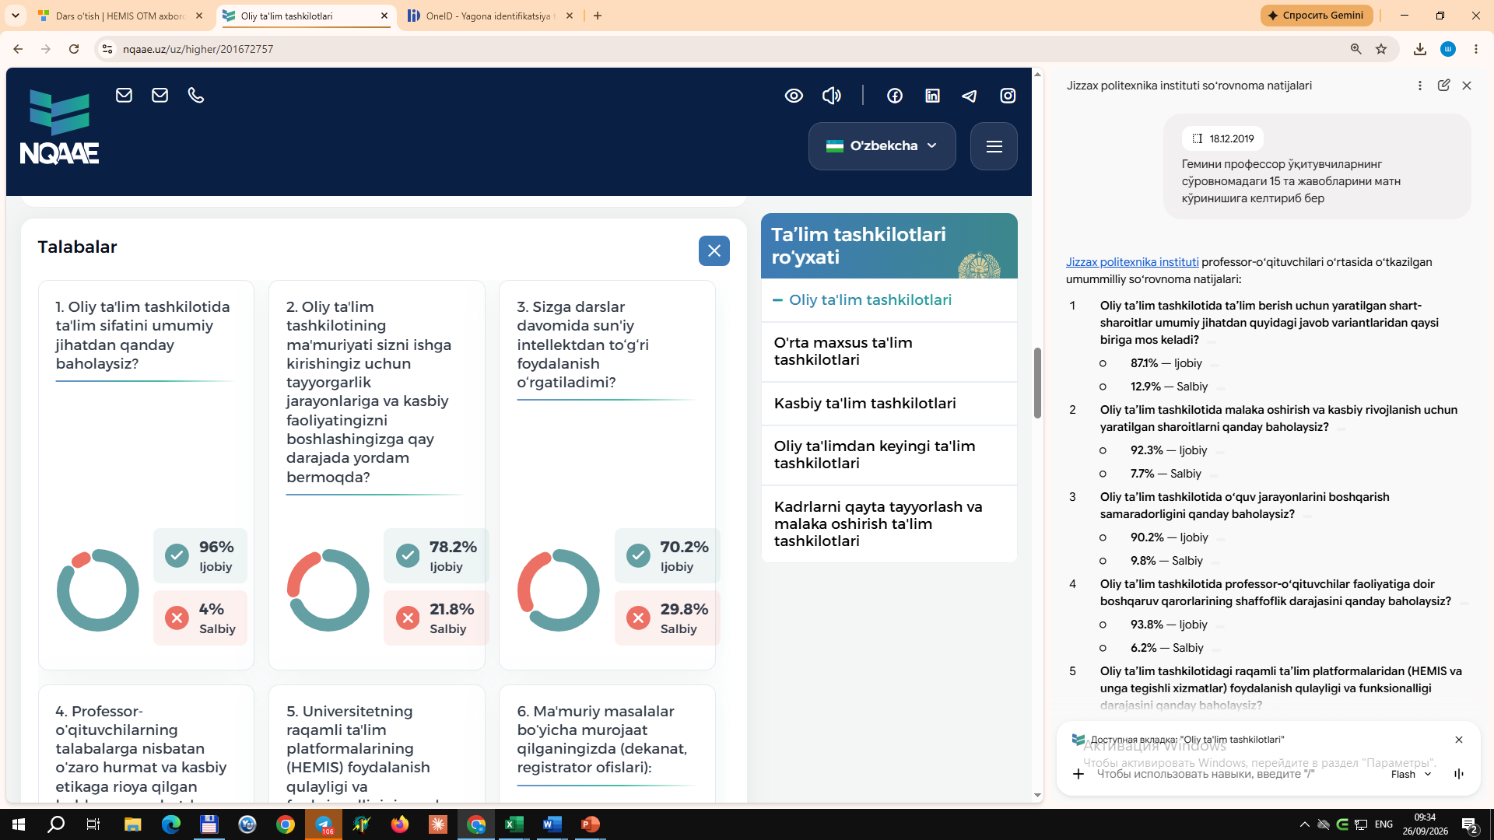
JIZZAX POLITEXNIKA INSTITUTI TALABALARI OʻRTASIDA OʻTKAZILGAN UMUMMILLIY SOʻROVNOMA NATIJALARI:

Slide 2
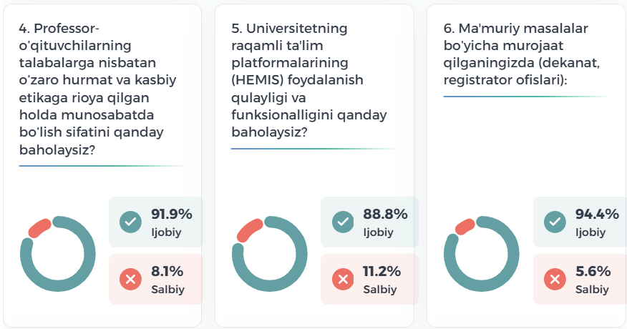

Slide 3
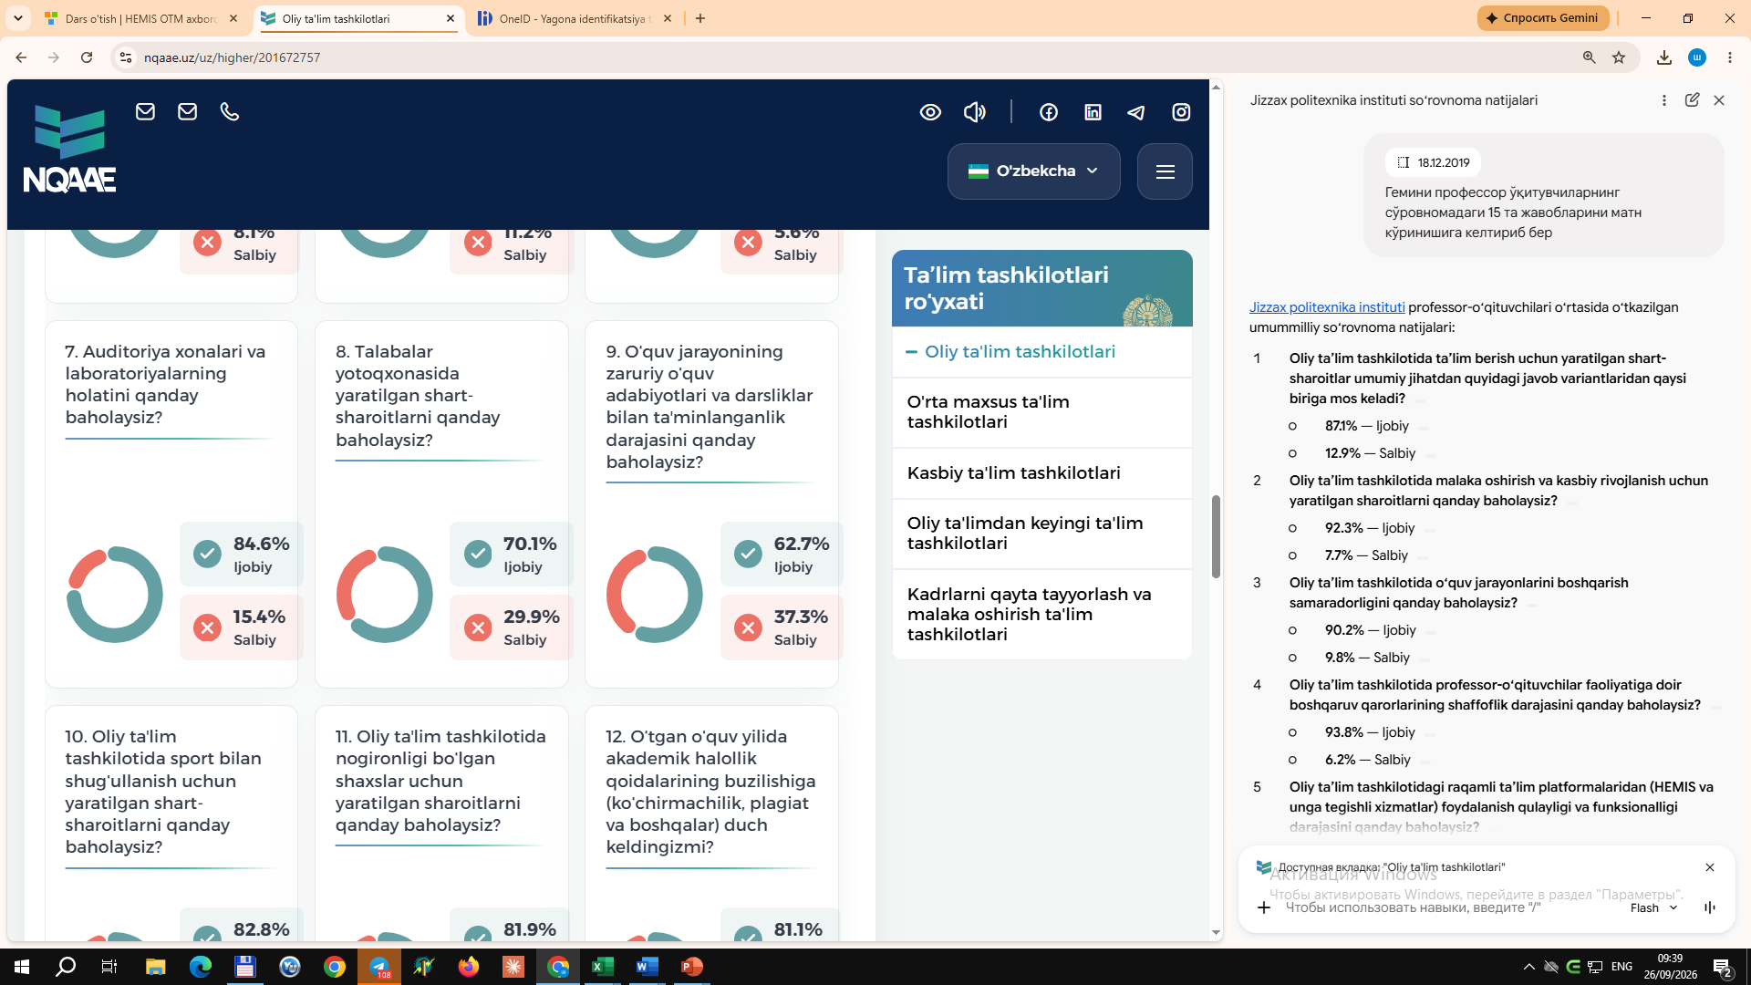

Slide 4
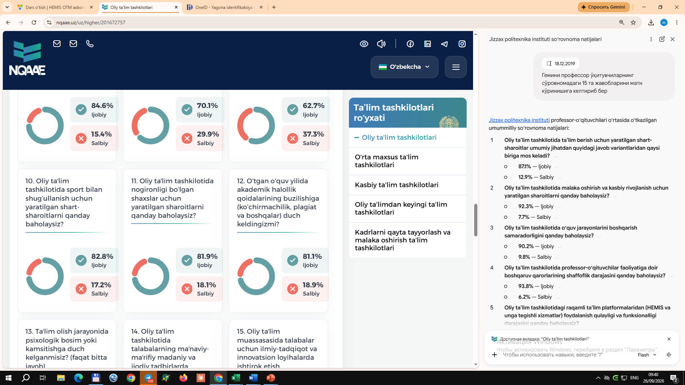

Slide 5
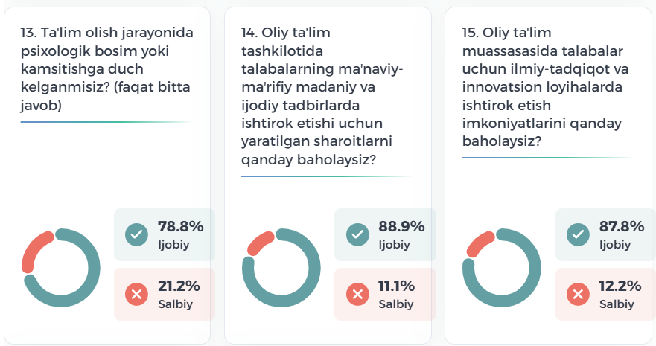

Slide 6
